Slide 1
Проект летней стажировки Noveo
Направление iOS
“Ерундопель”
Куратор проекта: Александр Горбунов
Разработчики: Игорь Дьяченко
Алексей Ершов

Slide 2
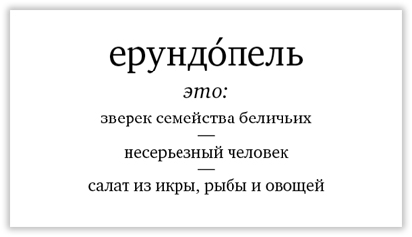
Что за Ерундопель?
Это настольная карточная игра.
Ведущий берет карточку:

Slide 3
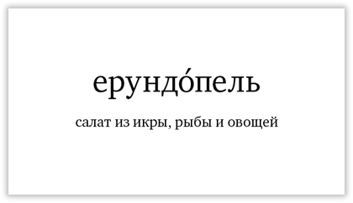
Что за Ерундопель?
Все думают, а потом ведущий переворачивает карточку:

Slide 4
Задача приложения
Предоставить возможность играть в Ерундопель, не имея бумажного набора карт.

Slide 5
Планируемый функционал
База слов и определений
  Синхронизация с базой при ее изменении
  Возможность самому добавлять новые слова и определения
Учетные записи пользователей
  Ведение статистики угаданных слов
  Таблица рекордов

Slide 6
Планируемый функционал
Избежание повторов слов
  Не показывать уже отыгранные пользователем слова, или показывать с меньшей вероятностью
Уровни сложности
  Подсчет сложности угадывания слова на основе глобальной статистики
Многоязычная база
  Поддержка слов из других языков (не только русского)

Slide 7



Поддержка устройств
iOS 7
iPhone
iPad

Slide 8
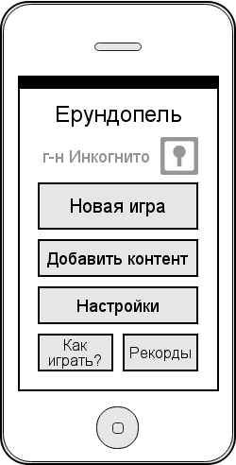
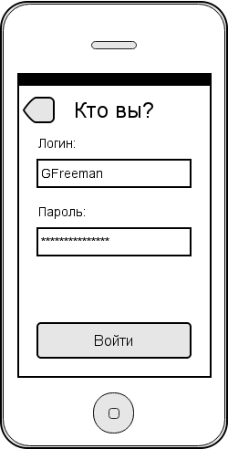
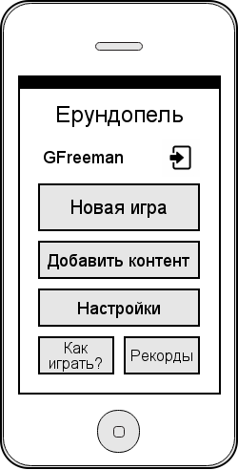

Макет интерфейса
Логин

Slide 9
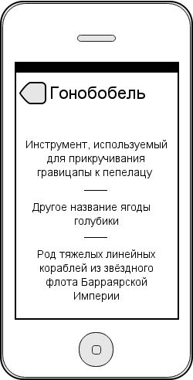
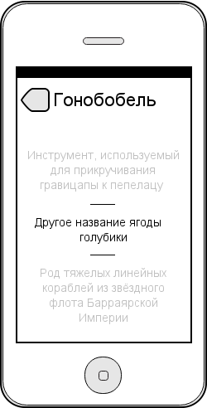
Макет интерфейса
Новая игра

Slide 10
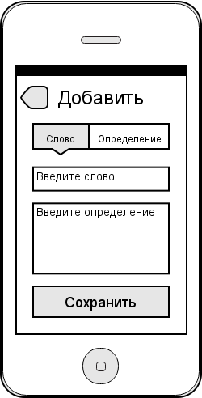
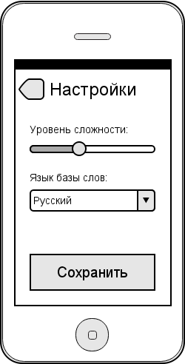
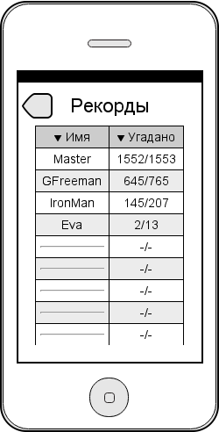
Макет интерфейса
Разное

Slide 11
Ерундопель
Coming soon!

